Slide 1
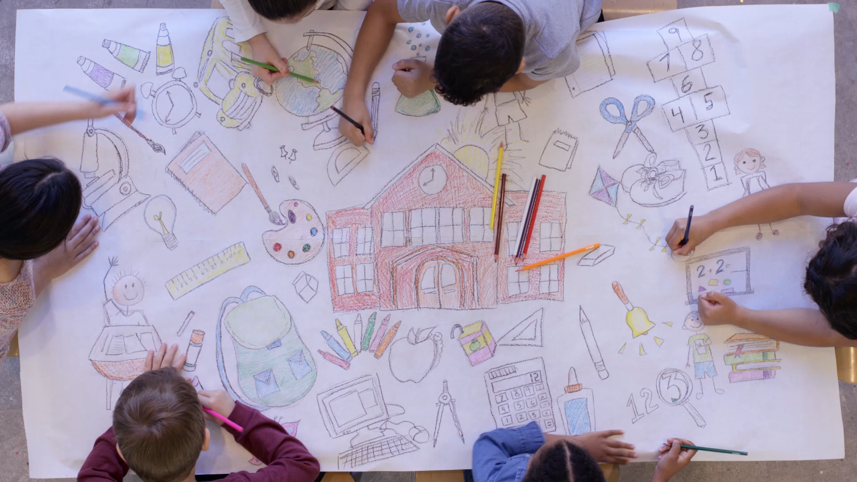
Sommerschule 2024
Bildungsdirektion & PH Salzburg
14. Mai 2024

Slide 2
Agenda
Stand Anmeldezahlen zur Begleit-LV aktuell
Ansprechpersonen an der BD
Registrierung!
Info zu den Schulkörben - Stand der Anmeldezahlen im Sommerschul-Tool
Info zur Zuteilung
Buddys
Fragen

Slide 3
Facts zur Tätigkeit an der Sommerschule
Studierende können mit ihrer Teilnahme an der Sommerschule und dem Besuch der Begleitlehrveranstaltung max. 5 ECTS-Anrechnungspunkte für ihr Studium sammeln (ACL = 4 ECTS) und erhalten eine Vergütung in Höhe von 35,10 Euro je vereinbarter Wochenstunde (damit sind alle Ersatzleistungen und Sonderzahlungen abgegolten).
Durchführungszeitraum Salzburg:
26.08.2024 – 30.08.2024 und 02.09.2024 – 06.09.2024

Slide 4
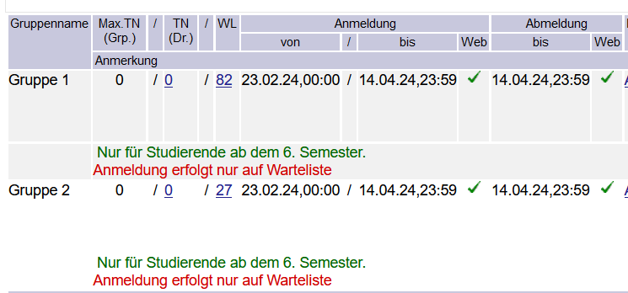
Stand Anmeldezahlen zur Begleit-LV aktuell
„Ab 15.04.2024 ist über den Link Sommerschule Registrierung eine Registrierung zur Sommerschule möglich“
-> Laut Info der BD haben sich rund 50 angemeldete St. bislang registriert!

Slide 5

WICHTIG
SoSch ist freiwillig – es besteht kein Recht darauf /die Begleit-LV ist als Freifach angelegt
Prioritäre Zuteilung, ABER:
Sollten Sie von der BD nicht zugeteilt werden können –> LV BP 85:70 (Projekt ACL) absolvieren oder im kommenden Studienjahr nochmals anmelden

Slide 6
Ansprechpersonen an der BD
Birgit Enzensberger - Referentin Bereich Pädagogischer Dienst
Mag. Kurt Eigenstiller - Pädagogischer Fachstab/SQM
Anfragen zur Zuteilung und Mitteilungen über Bewerbungen zur Unterrichtstätigkeit im SJ 2024/25 bitte über:
sommerschule@bildung-sbg.gv.at
Infoseiten des Ministeriums:
https://www.bmbwf.gv.at/Themen/schule/zrp/sommerschule.htmlInfoseite
Sommerschule 2024: Studierende (bmbwf.gv.at)

Slide 7
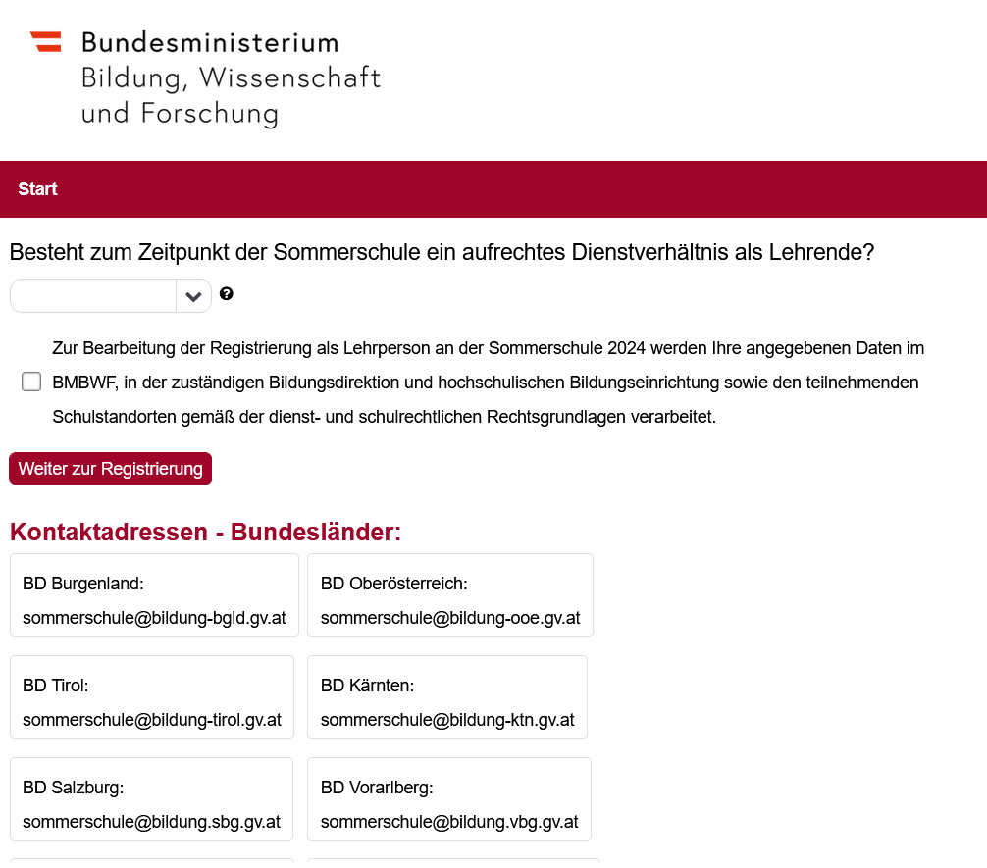
Registrierung
https://app-neu.sommerschule.gv.at/sommerschuleRegistrierung/web/ui/#Registrierung
Oder über die Homepage – ZPPS – Sommerschule – Link „Sommerschule Registrierung“

Slide 8
Info zu den Schulkörben
Durch Klick auf das Kürzel des Regionalkorbes wird der Standort der Schule angezeigt:
SBGBRN1 | 501011 - Volksschule Aigen - Reinholdgasse 18
Stand der Anmeldezahlen im Sommerschul-Tool 2024
Die Anzahl der aufzunehmenden Studierenden hängt von der
Anzahl der zur Verfügung stehenden Standorte, der
Anzahl der angemeldeten Schüler/innen und der
Anzahl der durchgeführten Kurse (=Gruppen) ab.
Tendenz 2024:
weniger Sommerschul-Gruppen (=Unterricht) in Primarstufe und Sek 1
gleichbleibende Gruppenanzahl in Sek 2 (keine Relevanz für Studierende)

Slide 9
Infos zur Zuteilung
Die Leitungen der Sommerschulstandorte haben in Abhängigkeit von der Anzahl der angemeldeten Schüler/innen folgende Aufgaben (Nachmeldungen bis 17.06. möglich):
Einteilung der Gruppen (6-15 Schüler/innen pro Gruppe – bei SPF-Schüler/innen 6-10)
Zusammenstellung des Teams an Unterrichtenden (1-2 Unterrichtende pro Gruppe) gemäß Sommerschule_2024_Parameter.pdf
Festlegen des pädagogischen Konzepts am Standort
Die Zuteilung von Studierenden (vorläufige Zusage bis 07.06.2024) ist Aufgabe der Bildungsdirektion – folgende Faktoren werden berücksichtigt:
Studierende mit Begleit-Lehrveranstaltung im Studienjahr 2023/24 werden bevorzugt.
Erstmalige Teilnahme an der Sommerschule wird priorisiert.
Das Wohnsitz-Bundesland bzw. eine Ausbildung in anderen PHs/Unis wird berücksichtigt, wenn im anderen Bundesland freie Plätze zur Verfügung stehen sollten.
Beginn der Unterrichtstätigkeit in einer Schule ab dem SJ 2024/25 ist ein Ausschließungsgrund für die Tätigkeit in der Sommerschule.
"Warteliste"
Die Bildungsdirektion wird an einige der Studierenden aktiv herantreten, um trotz fehlender Zusage die Begleit-LV (Start 20.06.2024) zu absolvieren – verbunden mit einem Fixplatz für das SJ 2024/25 in der Sommerschule

Slide 10
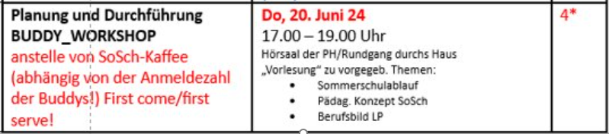
Buddys
Buddys sind Schülerinnen und Schüler ab der 5. Schulstufe (mit Ausnahme der Abschlussklassen), die die Sommerschule 2024 freiwillig unterstützen.
Buddys tragen aktiv dazu bei, den Lernerfolg der Schülerinnen und Schüler der Sommerschule zu erhöhen und übernehmen in der Sommerschule eine Vorbildfunktion.
Anmeldeschluss ist der 17. Juni 2024.
Buddys beeinflussen das Kontingent der Studierenden an den Sommerschul-Standorten nicht.
Durch Absolvierung können Buddys ab 14 Jahren bis zu 3 ECTS-Anrechnungspunkte für ein künftiges Lehramtsstudium sammeln.

Slide 11

Verpflichtendes To Do in der Vorbereitung
https://phsalzburg.at/wp-content/uploads/2024/04/Workbook-Sommerschule-2024.pdf
Grundsatzerlass Projektunterricht!

Slide 12
Ihre Fragen zur Sommerschule 2024

Slide 13
Sommerschule 2024
Vorinformatuion PH Salzburg
(kurzfr. Änderungen zum aktuellen Stand 19.3.24 möglich!
Bitte homepage beachten!)

Slide 14
Agenda
Grundsätzliches
Einblick aus Sicht eines TN
Planung der Termine/Inhalte der 2 Gruppen
Buddy-System
HV-Termin mit Bildungsdirektion
Fragen in Bezug auf die Begleit-LV (Fragen in Bezug auf Zuteilung & Anstellung bitte in der HV mit der BD!)

Slide 15
Grundsätzliches
Richtige Gruppenzuwahl (Gr.1/Gr.2) erfolgt?
Alle mind. 6. Sem?
2 unterschiedl. Zuständigkeiten: PH für Begleit-LV – BD für Ihre Zuteilung, Anstellung & Bezahlung
Freifach - keine Pflicht in Bezug auf das Studium
Homepage: https://phsalzburg.at/zpps/sommerschule-2024/ Verlässlich bitte immer wieder eventuelle Updates beachten!
Anerkennungen können nur lt. unseren Anerkennungsrichtlinien erfolgen (max. 2x; mit Begleit-LV/Homepage!)
Ab 15.04.2024 ist über den Link Sommerschule Registrierung eine Registrierung zur Sommerschule möglich
Über diesen Link wählen Sie zwei präferierte Regionen aus (Schulkorb), in denen Sie im Rahmen der Sommerschule unterrichten möchten
Einzureichen bei Hr. Rohrmoser Rupert rupert.rohrmoser@phsalzburg.at (nicht bei H.Niederreiter!)
Phonline Anerkennungsantrag
Dienstvertrag
Unterschriebene, formlose Bestätigung der Kenntnisnahme des Workbooks
Bei Ma 1- schriftliche Reflexion im Ausmaß von 1 EC laut unserem Reflexionskonzept
Leitfaden für Anerkennungen auf Homepage!

Slide 16
WICHTIG
Ab 15.04.2024 ist über den Link Sommerschule Registrierung eine Registrierung zur Sommerschule möglich
Über diesen Link wählen Sie zwei präferierte Regionen aus (Schulkorb), in denen Sie im Rahmen der Sommerschule unterrichten möchten.

Slide 17

Einblick in die Sommerschule
Hr. Stoll Fabian

Slide 18
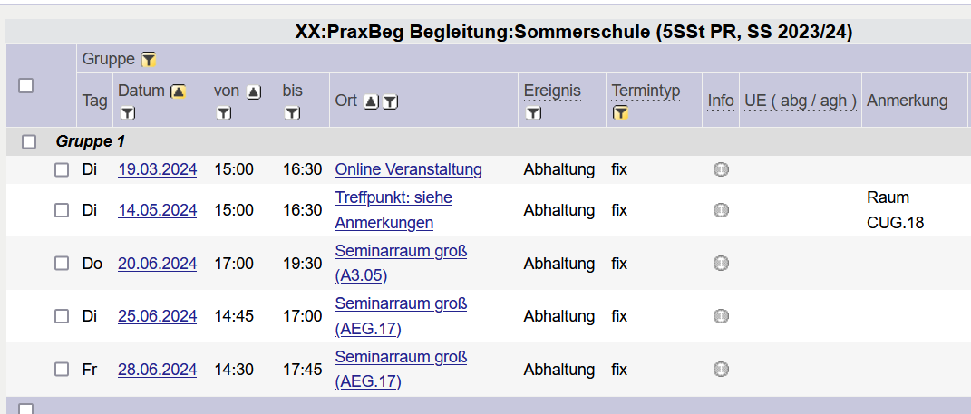
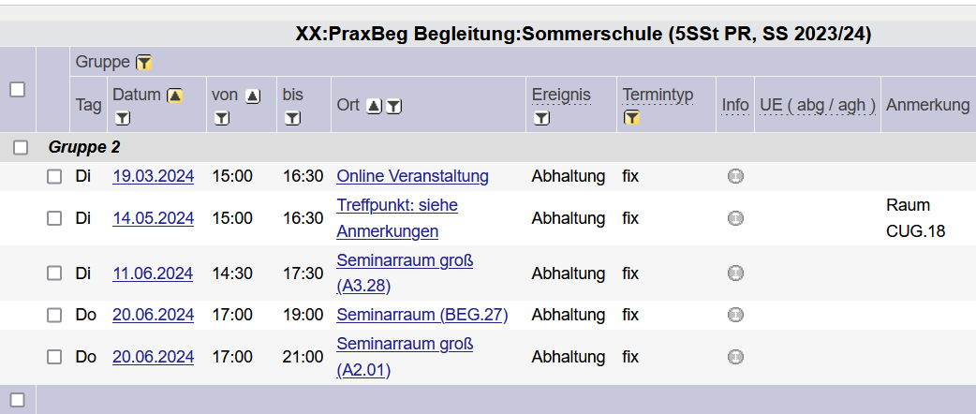
Planung der Termine/Inhalte Begleit-LV
79 Gr 1/26 Gr 2 Stand 17.3.24

Slide 19
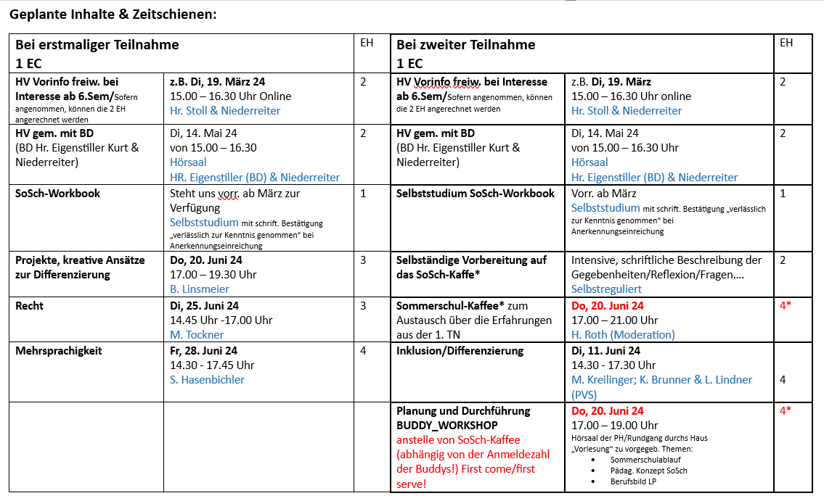
Planung der Termine/Inhalte Begleit-LV

Slide 20
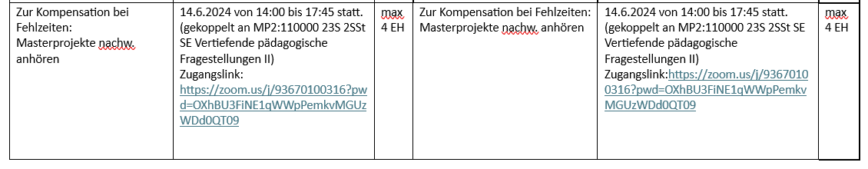
Kompensationsmöglichkeit & zusätzliche Unterstützung
Zugangslink:
https://zoom.us/j/93670100316?pwd=OXhBU3FiNE1qWWpPemkvMGUzWDd0QT09

Slide 21
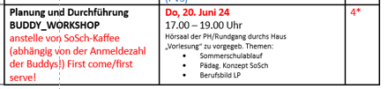
Buddy-System
Schülerinnen und Schülern (5./6./7. Schulstufe) wird die Gelegenheit geboten, als Buddys Lehrpersonen und Studierende im Unterricht zu unterstützen und einen Einblick in den Beruf der Lehrerin oder des Lehrers zu erhalten.
Buddys bewerben sich bis 28.05.2024 bei BD
https://www.bmbwf.gv.at/Themen/schule/zrp/sommerschule/sommerschule2024/buddy.html
https://buddynetworks.ph-noe.ac.at/buddy-akademie !!!!

Slide 22

HV-Termin gemeinsam mit der Bildungsdirektion

Slide 23
Fragen?

